Slide 1
Treniranje neuronske mreže genetskim algoritmom: lansiranje rakete
SVEUČILIŠTE U ZAGREBU
FAKULTET ELEKTROTEHNIKE I RAČUNARSTVA
David Emanuel Lukšić
Voditelj: Domagoj Jakobović
Zagreb, svibanj, 2016.

Slide 2
Sadržaj
Uvod (1 min)
Fizikalni model rakete (1 min)
Dizajn neuronske mreže (4 min)
Genetski algoritam (1 min)
Algoritam simulacije (1 min)
Live demo (10 min)
Zaključak (2 min)
Literatura
Total (20 min)

Slide 3
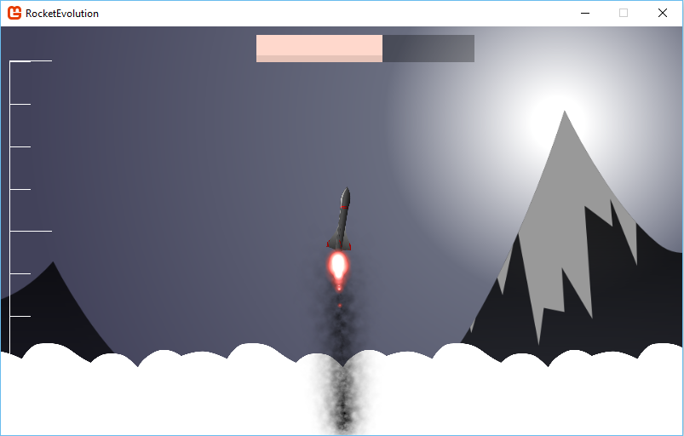
Uvod
Lansiranje rakete
Skretanje, puštanje goriva
Dobiti maksimalnu udaljenost uz ograničeno gorivo
C#, MonoGame, Matlab
Cilj: Računalo će biti bolje od čovjeka.

Slide 4
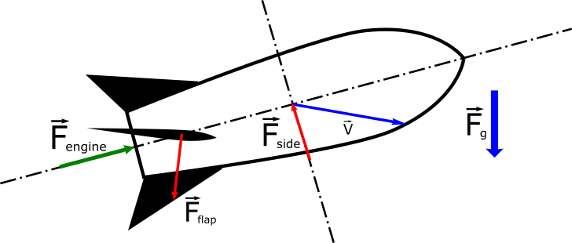
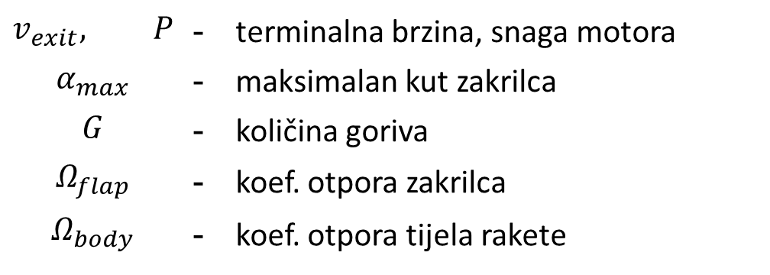
Fizikalni model rakete
$$v_{exit}, P$$ | terminalna brzina, snaga motora
$$α_{max}$$ | maksimalan kut zakrilca
$$G$$ | količina goriva
$$Ω_{flap}$$ | koef. otpora zakrilca
$$Ω_{body}$$ | koef. otpora tijela rakete

Slide 5
Model upravljanja
Automatizirati upravljanje
Funkcija
Crna kutija s ulazima i izlazima

Slide 6
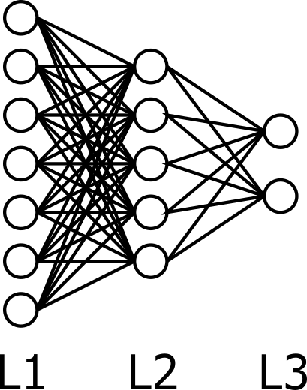

Dizajn neuronske mreže
7 – 5 – 2
Sigmoidalna funkcija aktivacije
Ulazi:
Pozicija na x osi
Visina
Nagib rakete
Preostalo gorivo
Brzina propadanja
Brzina rotacije
Brzina vjetra
$$S\left(t\right)=\frac{1}{1+ⅇ^{−t}}$$
Izlazi:
Puštaj gorivo
Pozicija zakrilca

Slide 7
Dekodiranje izlaza
Puštaj gorivo ako je Neuron[1] > 0.5
Postavi kut zakrilca prema Neuron[2]:
0 → -$α_{max}$
1 → +$α_{max}$

Slide 8
Motivacija GA
Cilj: postaviti težine neuronske mreže
Automatizirati testiranje različitih težina
Pametno mijenjati težine (mutacije)

Slide 9
Genetski algoritam
Generiraj početnu populaciju veličine X, simuliraj
Slučajno odaberi Y jedinki
Uzmi najbolju od Y, od nje kreiraj Z potomaka
W[i] = W_roditelj[i] + mutacija(x), $x∈\left(−1,1\right)$
Simuliraj Z potomaka
Zamijeni najlošijih Z potomaka iz X s novima

Slide 10
Mutacije
 | $$f\left(x\right)=x·{\left|x\right|}^{p}$$ | $$x∈\left(−1,1\right), p∈\left[0,+∞\right)$$

Slide 11
Algoritam simulacije
Proslijedi parametre neuronskoj mreži
Upravljaj raketom
Simuliraj fiziku rakete
Simuliraj kruto tijelo rakete;
Dodaj sile bočnog otpora i otpora na zakrilcu
Ponavljaj dok raketa ima brzinu ili je prošlo više od 100 slika

Slide 12
Rezultati

Slide 13
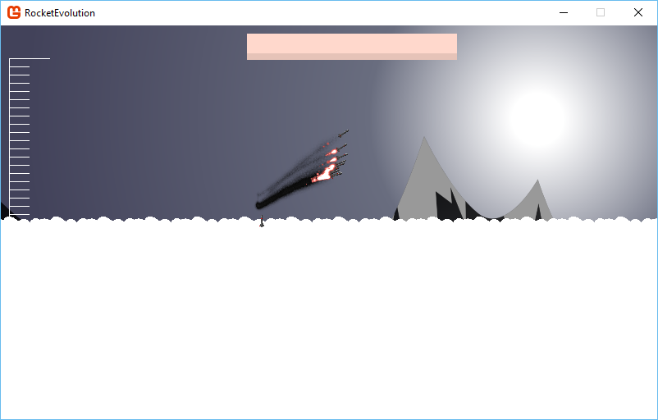
LIVE DEMO

Slide 14
Zaključak
Cilj postignut: računalo je naučilo igrati bolje od čovjeka
Korisnost, primjer: balansiranje računalnih igara
Moguća poboljšanja:
Druge verzije GA
Masovno paralelno izvoditi na GPU
Uvesti kašnjenje (oko-ruka koordinacija, 100-150 ms)
Drugi modeli upravljanja

Slide 15
Literatura
[1] Marko Ćupic, Bojana Dalbelo Bašić, Marin Golub, Neizrazito, evolucijsko i neuroračunarstvo., 12 Kolovoza 2013.
[2] Avni Rexhepi, Adnan Maxhuni, Agni Dika, Analysis of the impact of parameters values on the Genetic Algorithm for TSP, Znanstveni rad, University of Pristina, Kosovo, Siječanj 2013.
[3] Monogame, 2013., https://github.com/mono/MonoGame
[4] Alex J. Champandard, Making Designers Obsolete? Evolution in Game Design, February 2012., http://aigamedev.com/open/interview/evolution-in-cityconquest/

